Slide 1

CVPR 2021

Slide 2
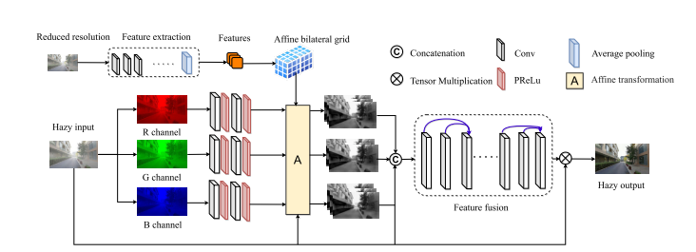

Slide 3
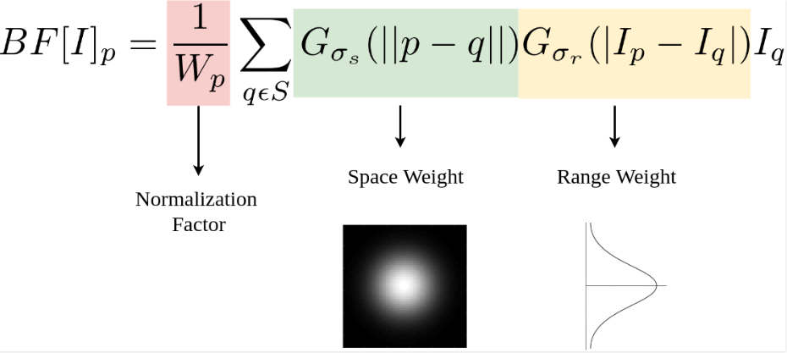
双边滤波

Slide 4
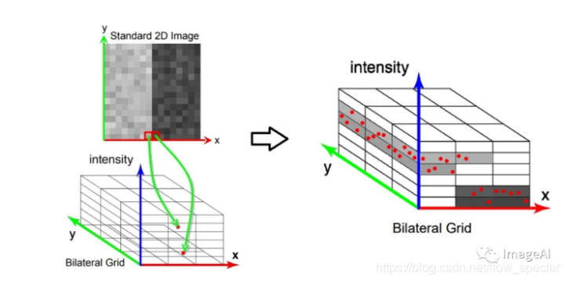
双边网格：splat/blur/slice

Slide 5
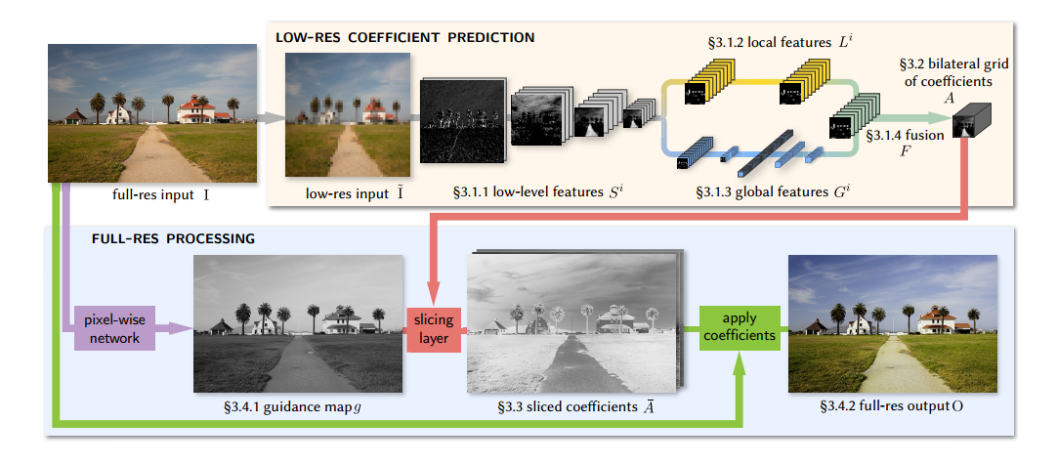
双边网格：splat/blur/slice

Slide 6
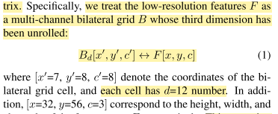

双边仿射

Slide 7
